Slide 1

System Test Plan
و لزوم استفاده از آن

Slide 2
مقدمات
تست یک سامانه نه یک issue
تخمین و زمان‌بندی
علائم نیاز به Test Plan
تست یک محصول یا یک پروژه
نه تست یک صفحه، فرم یا فرآیند
تعداد خطاهای زیاد
گزارش خطا توسط کارفرما
تست صفر تا صد یک سامانه چقدر طول می‌کشد
و براساس آن زمان‌بندی مشخص شود
مثلاً اگر تست یک سامانه 8 ساعت زمان نیاز دارد بنابراین باید هفته ای یکبار تست شود یا اگر 1 هفته نیاز دارد باید ماهیانه یکبار تست شود

Slide 3

لزوم طراحی سند Test Plan
افراد خارج از تیم تست از جزئیات تست مطلع می‌شوند و می‌توانند به افزایش دقت و کیفیت آن کمک کنند
باعث نظم‌دهی به کار و کاهش اشتباهات ناشی از فراموشی موارد و مسائل می‌شود
باعث یکسان‌سازی ساختار، روش، مدیریت و .... در بین پروژه‌های مختلف می‌شود

Slide 4
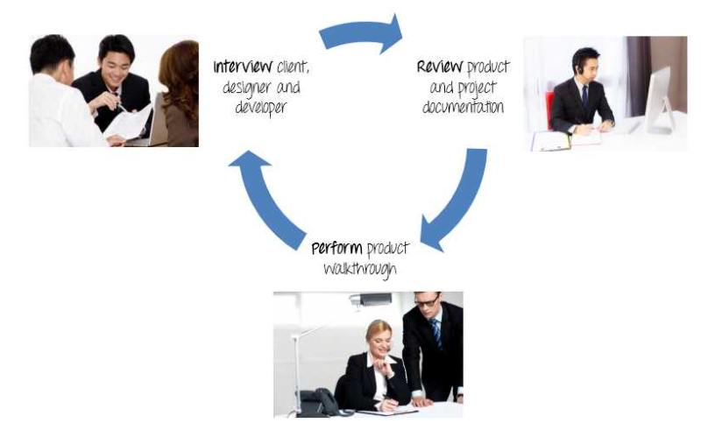
Test Plan
تعیین بخش‌های مهم (تست عملکرد، نیاز به تست بانک، نیاز به تست وب‌سرویس و ....)
تعیین روش‌های تست (اتوماتیک، سیستمی، راهرویی و ....)
اعلام نکات مهم به طور مثال تعیین ماژول‌های حساس، نکات کلیدی
فهم نیاز مشتری
انگیزه و اراده
افزایش کیفیت تست
توجه به جزئیات
کار تیمی و بین تیمی
تحلیل پروژه
تهیه سند استراتژی
تعریف هدف تست
تعریف معیار تست
Resource Planning
Test Deliverables

Slide 5
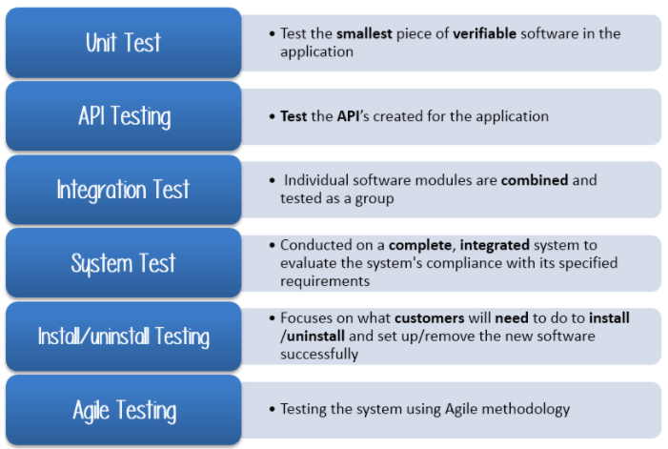

استراتژی تست
چه کسی تست کند (تخصص نه نام فرد)
چطور تست کند (Test Case)
چه زمانی تست کند
تعیین نوع تست
نداشتن تخصص و نیاز به آموزش
مشکلات نسخه تست و زمان‌بندی
مشکلات ناشی از فرهنگ سازمانی
تهیه سند استراتژی
تعیین نیازها و ریسک‌ها
نکات تکمیلی

Slide 6
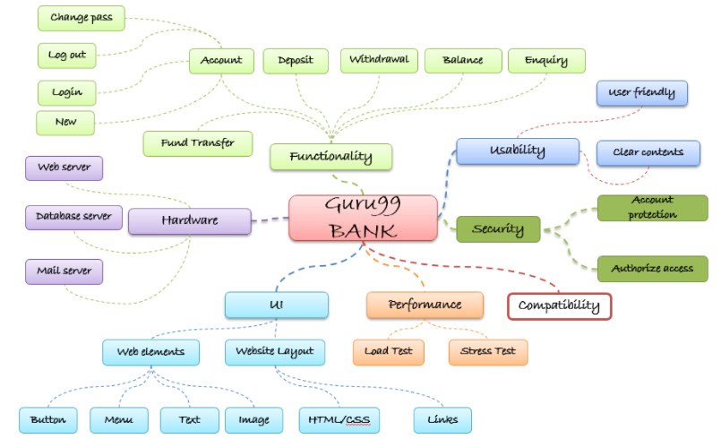
تعریف هدف تست
هدف از تست مبتنی بر این ویژگی‌ها
تعیین ویژگی‌های نرم‌افزار
System

Slide 7
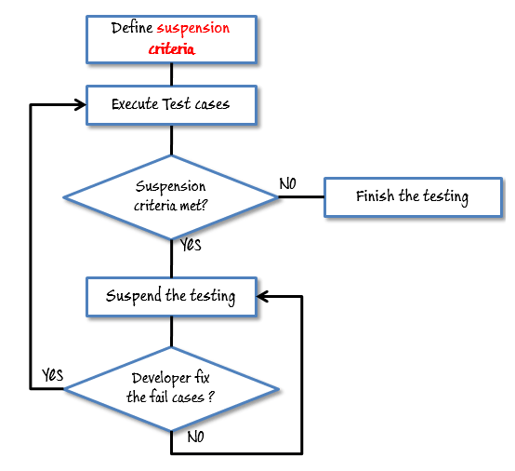
تعیین معیار تست
تست چه زمانی متوقف خواهد شد
تست چه زمانی موفقیت‌آمیز خاتمه خواهد یافت
اگر Test Case نداشته باشیم کاملاً مبتنی بر تصمیم‌گیری شخص یا مدیر است
اگر Test Case داشته باشیم یک معیار موفقیت‌آمیز بودن تست مثلاً اوکی بودن 95 درصد Test Caseها است

Slide 8
تعیین منابع
Human Resource
Test Administrator and Test Designer
Tester
System Resource
Server
(Test Environment)
Test Tool

Slide 9
Test Deliverables
قبل از تست
Test Plan
درطول تست
Test Scripts
بعد از تست
Test Results/Reports
Test Cases
Simulators
Test Data
Error Logs and execution Logs

